Slide 1
Управление образования Курчалоевского района ЧР
Логопедическая
коррекция речи
у младших школьников
на уроках
Логопед: Бредихина
Екатерина Сергеевна

Slide 2
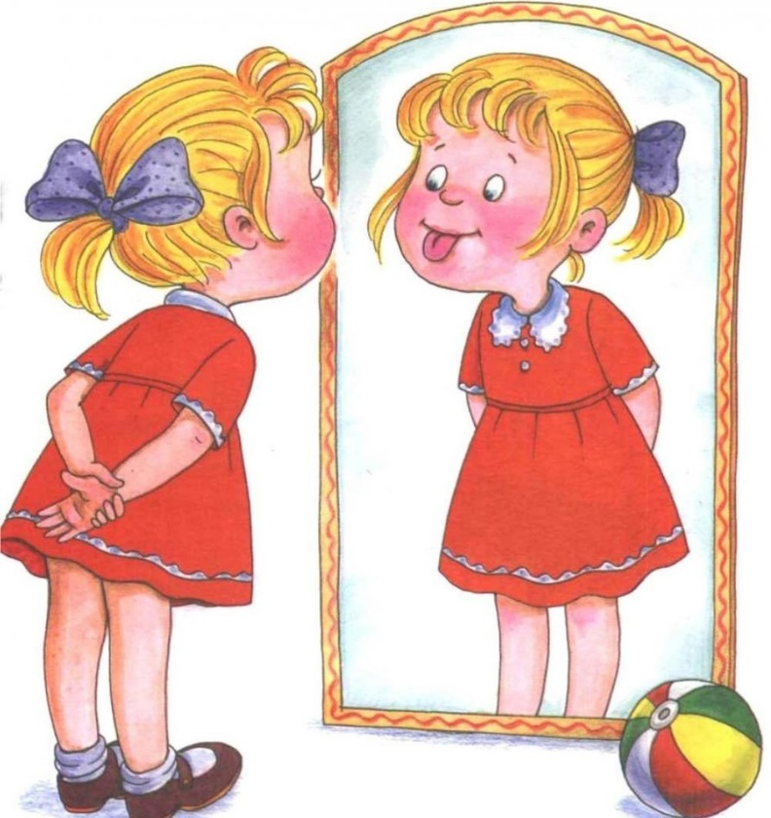
Логопе́дия — специальная педагогическая наука о нарушениях речи, способах их предупреждения, выявления и устранения средствами специального
обучения и воспитания.
Является одним из
разделов специальной
педагогики.

Slide 3

Биллингвизм

Slide 4
АООП НОО 5.1, 5.2
Адаптированная
общеобразовательная
программа
начального общего образования

Slide 5
Для чего об этом знать
учителям?
При обследовании учащихся в школах ежегодно оказывается очень много детей с фонетико-фонематическим недоразвитием речи и общим недоразвитием речи, поэтому охватить специализированной логопедической помощью всех детей невозможно.
Кроме того, в большинстве случаев правильно направленная ​​работа учителя начальных классов позволяет на самых первых стадиях обучения исправить эти недостатки. Поэтому, чтобы избежать и не допустить серьезных недоработок в процессе развития чтения, письма и речи учащихся, учителю начальных классов надо овладеть новейшими методами такой работы, знать методы и приемы работы над устранением у учащихся недостатков произношения и речи.

Slide 6
На каком этапе
урока
проводить?

Slide 7
Виды речевых нарушений
у младших школьников:
Фонетика фонематическое
недоразвитие речи (ФФНР)
Общее недоразвитие речи (ОНР)
Нарушение чтения и письма
(дисграфия и дислексия)

Slide 8
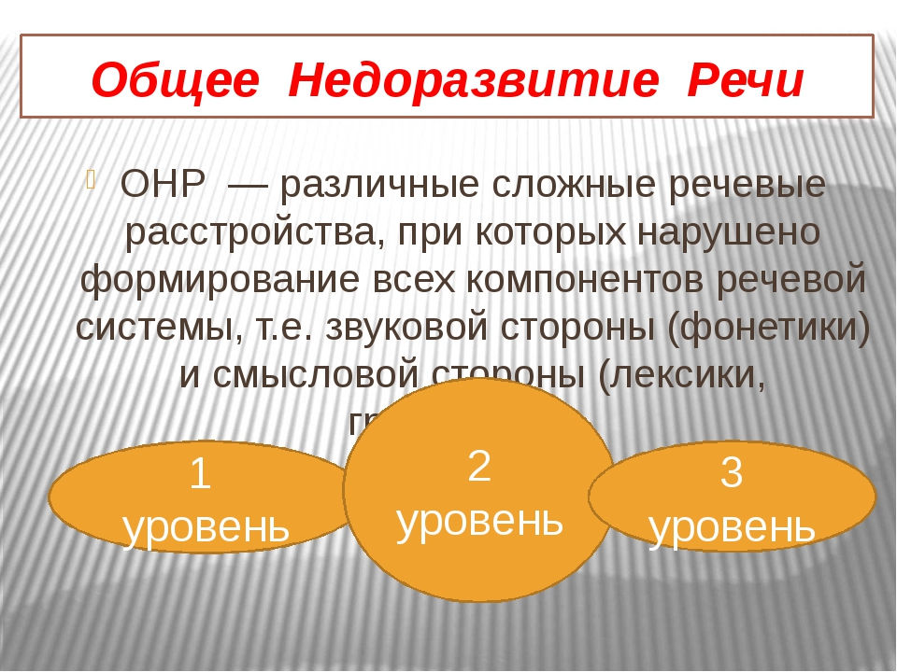
Общее недоразвитие речи (ОНР)

Slide 9


Slide 10
Фонетика фонематическое
недоразвитие речи (ФФНР)
Фонетико-фонематическое недоразвитие (ФФН) – нарушение процессов звукопроизношения и восприятия фонем при различных речевых нарушениях у детей с нормальным интеллектом и биологическим слухом. ФФН характеризуется заменами, смешением и искажением звуков, нарушением слоговой структуры слова, нерезко выраженными лексико-грамматическими нарушениями. Логопедическое обследование при ФФН включает изучение состояния звукопроизношения, фонематического восприятия, слоговой структуры слова, лексико-грамматического строя речи, навыков словообразования, связной речи. Коррекционная работа при ФФН ведется над нарушенными сторонами речи.

Slide 11
Нарушение чтения и письма
(дисграфия и дислексия)
это расстройство высшей психики, которое проявляется в трудностях во время обучения чтению и письму при сохранении общей способности обучаться

Slide 12
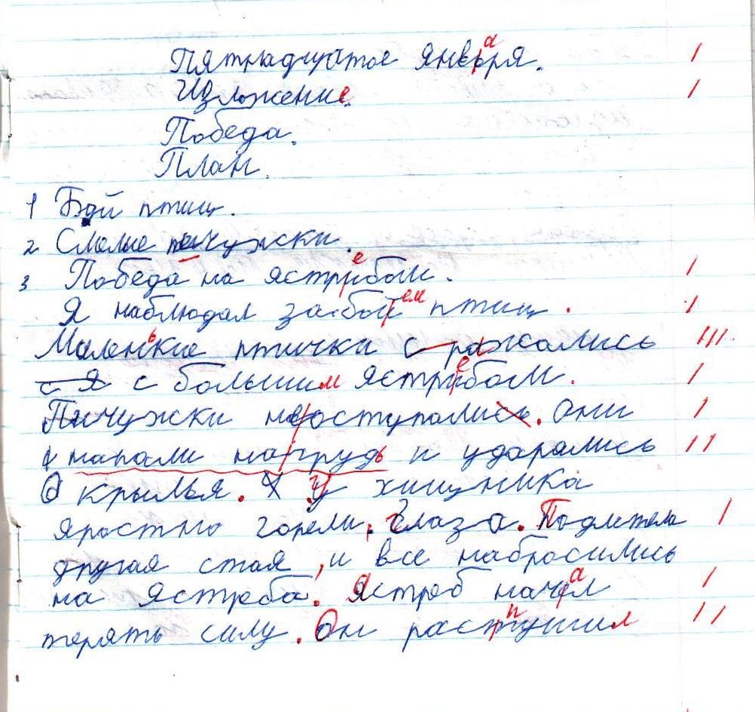
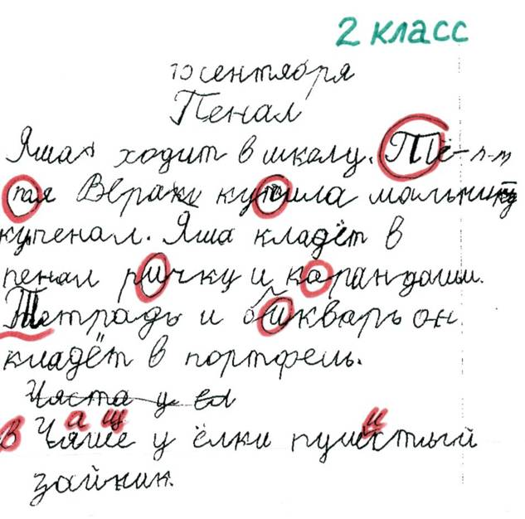
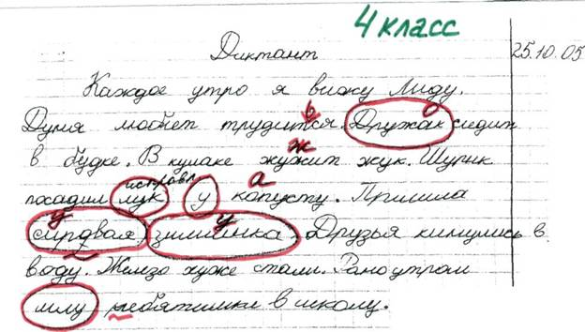
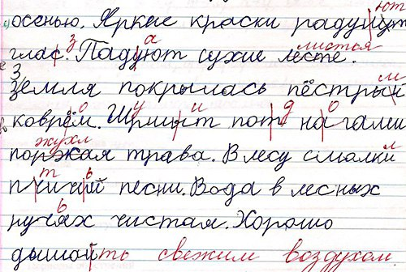

Slide 13
Практическая
часть!!!

Slide 14
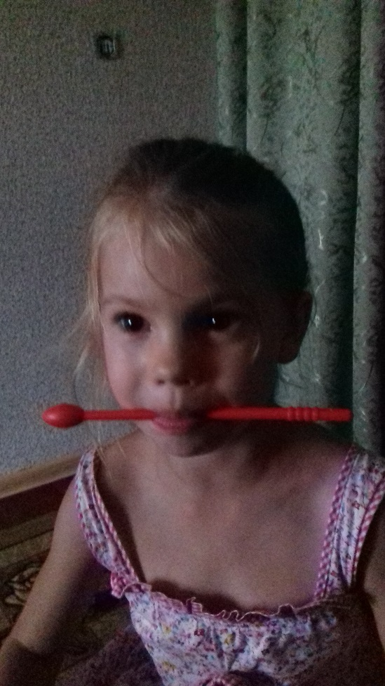
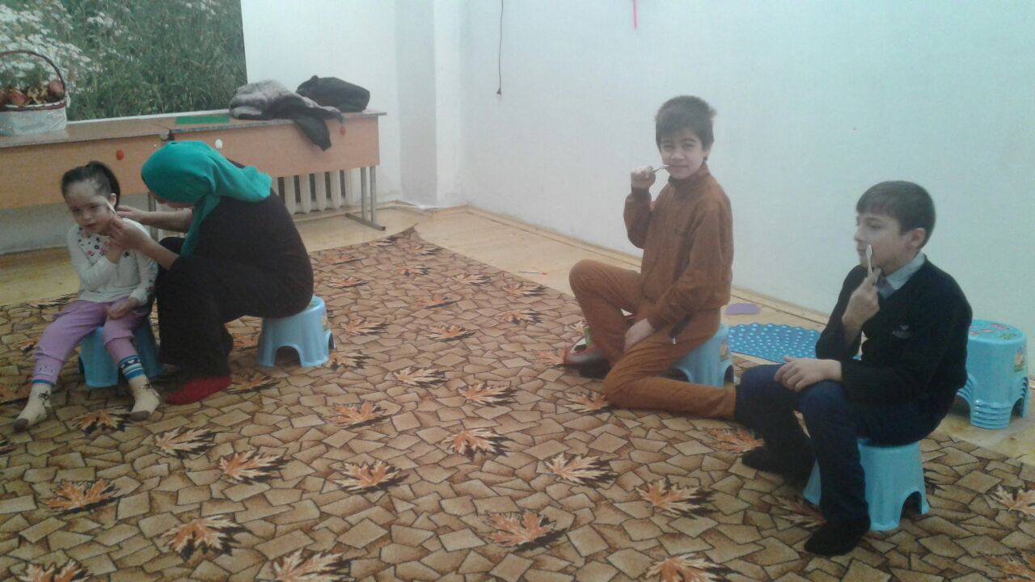
Артикуляционная гимнастика
Или
Зарядка для языка

Slide 15
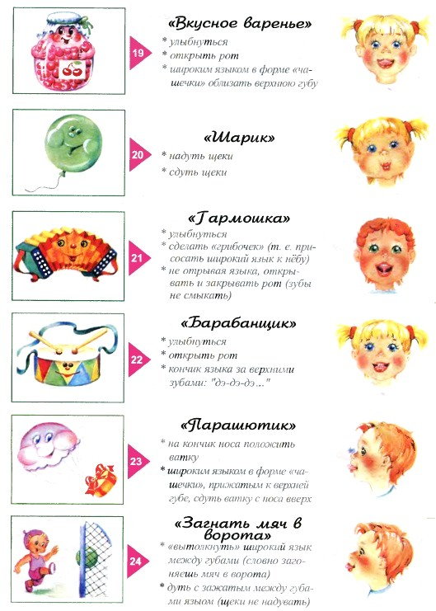
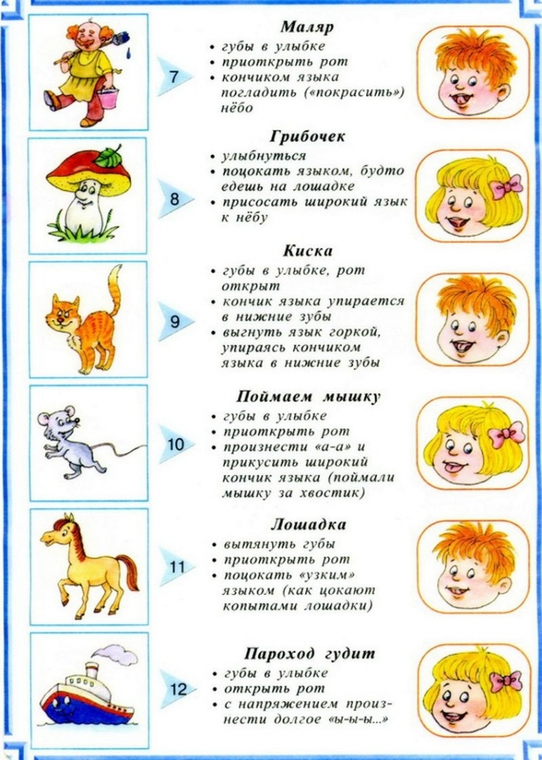

Slide 16
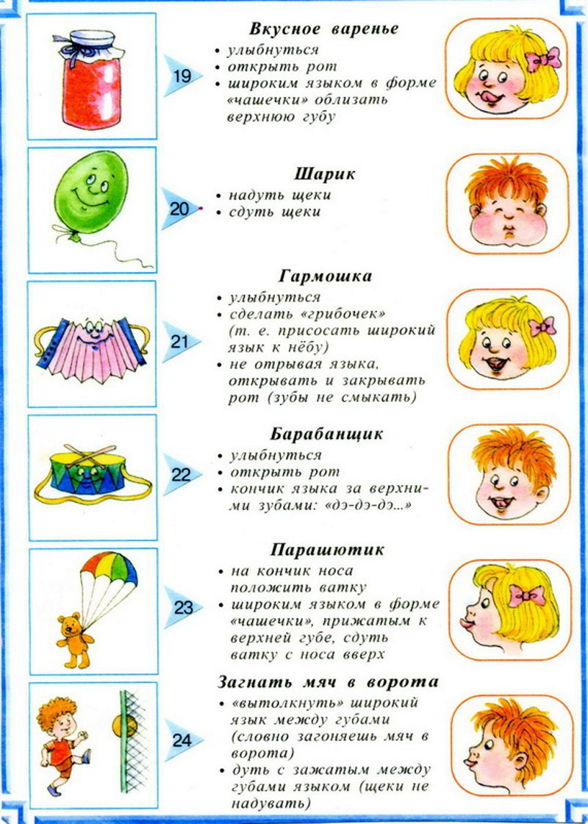
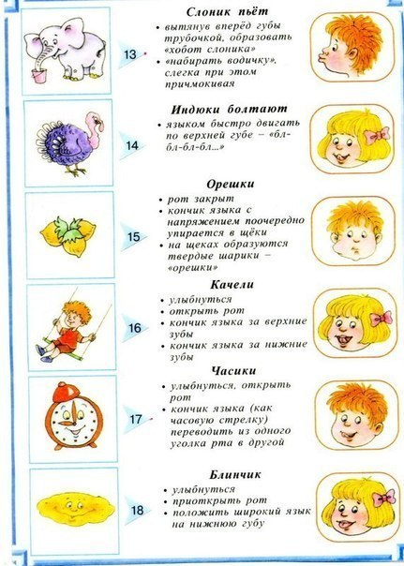

Slide 17
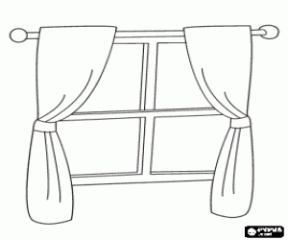
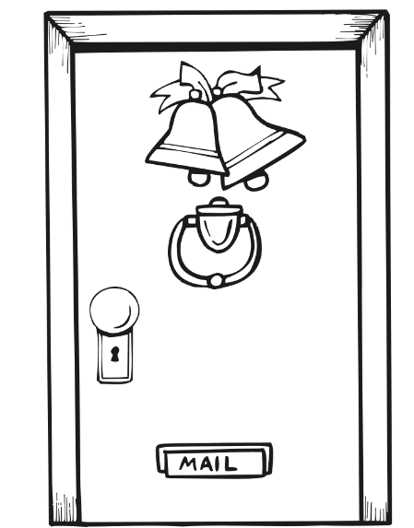

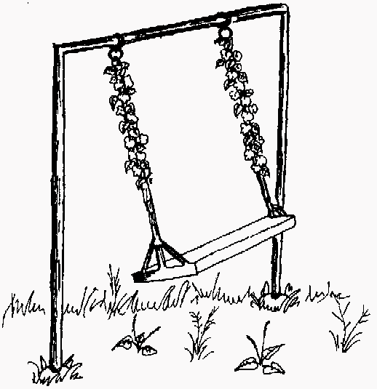
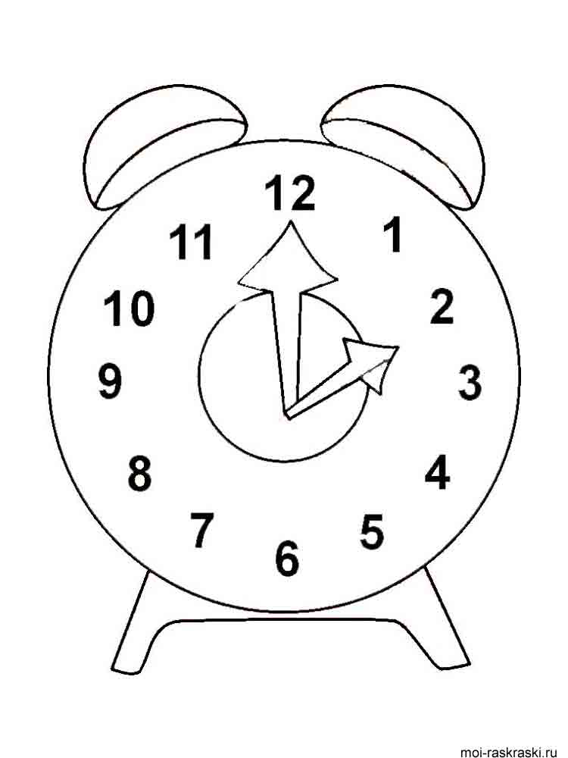
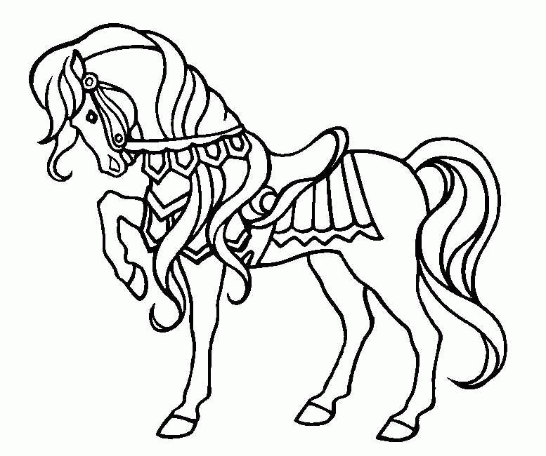
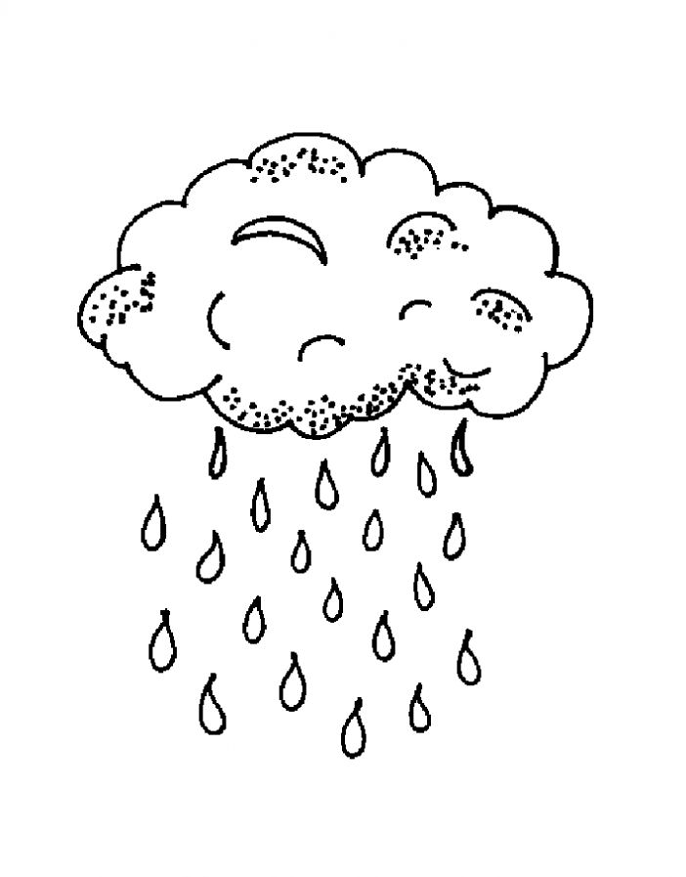

Slide 18
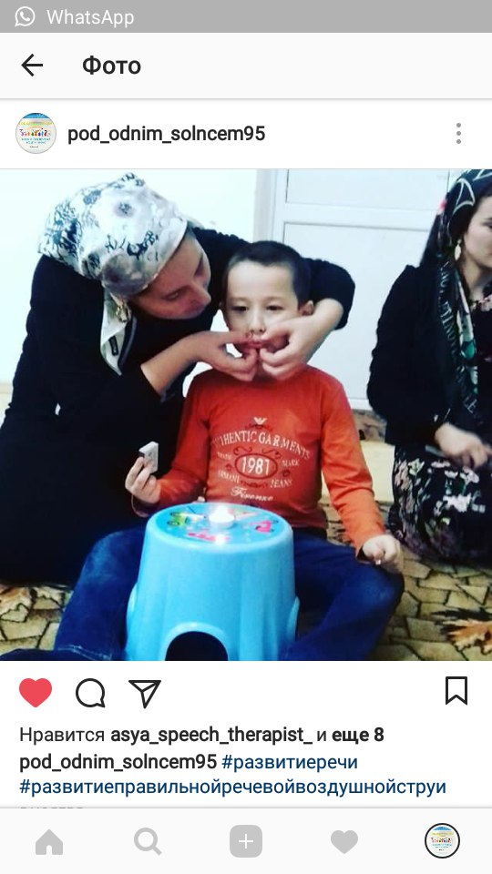



Slide 19
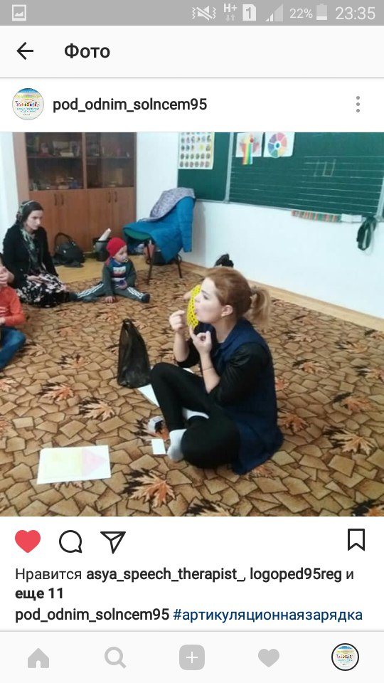

Slide 20
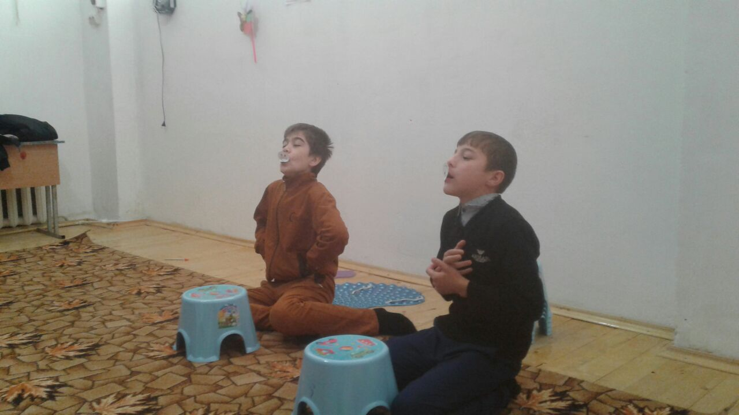
Развитие правильного
речевого дыхания

Slide 21
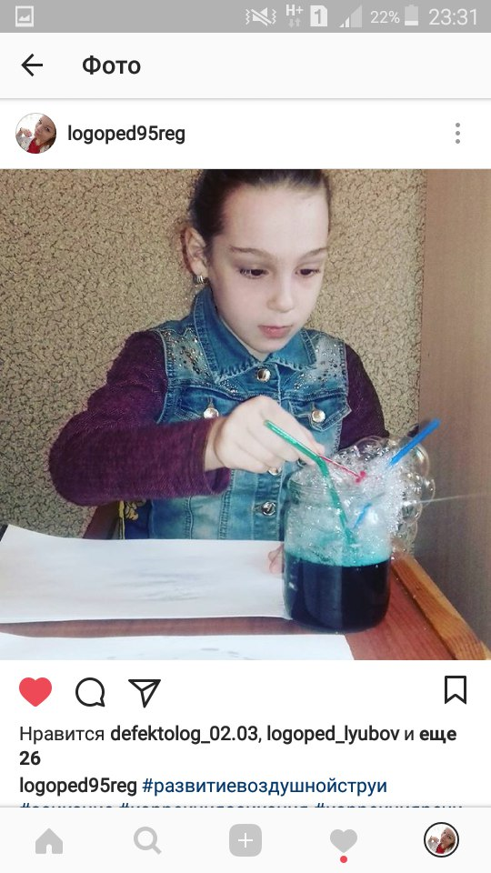
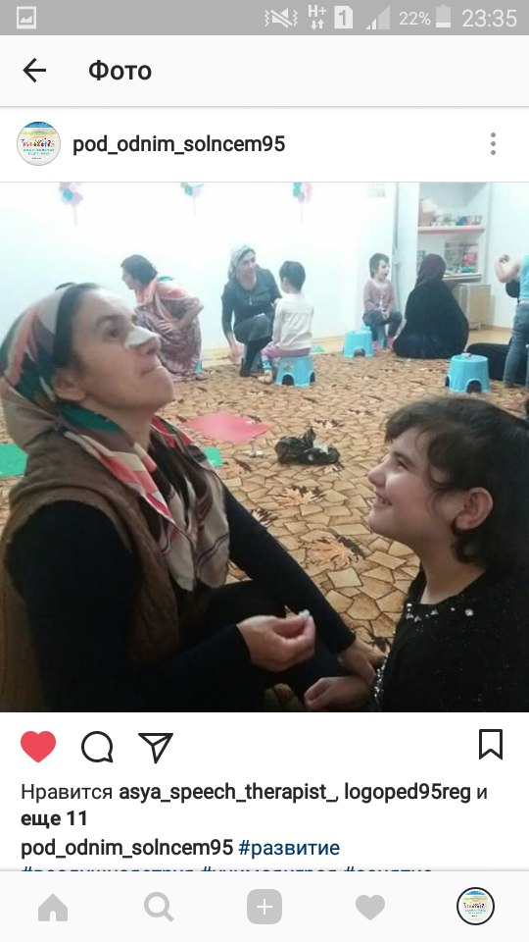

Slide 22
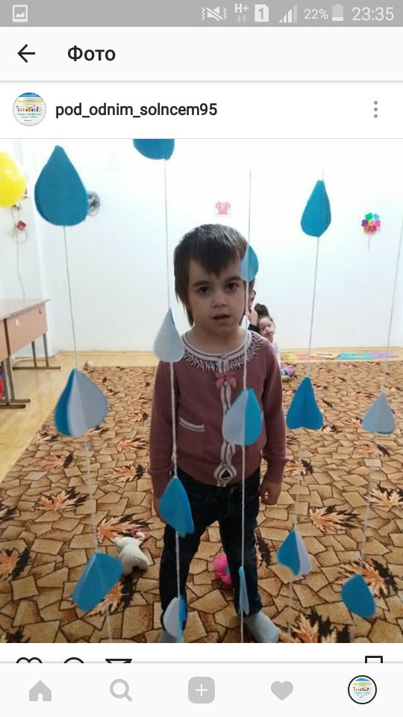
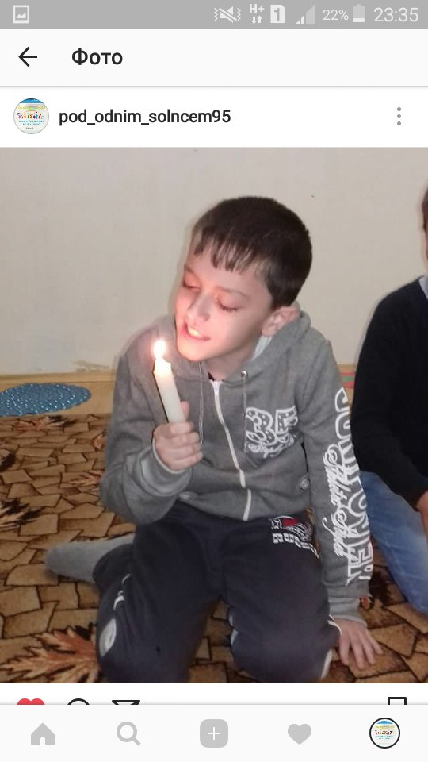

Slide 23
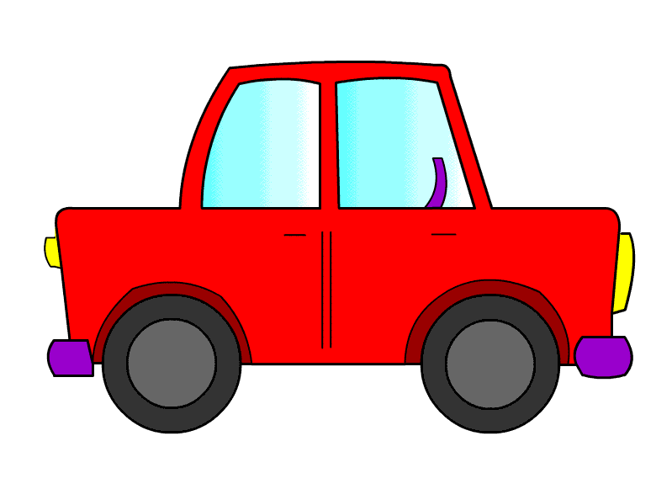
Координация движений
с проговариванием

Slide 24
Задачки для учителей!!!
Для развития чего?
На каких уроках использовать?
На каком этапе урока?

Slide 25
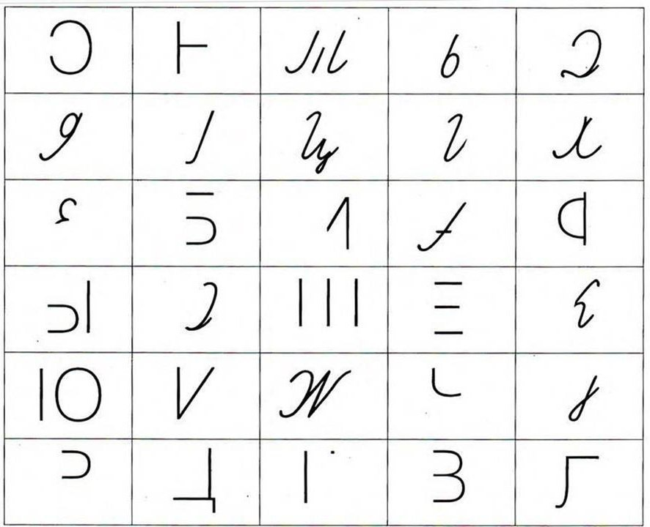
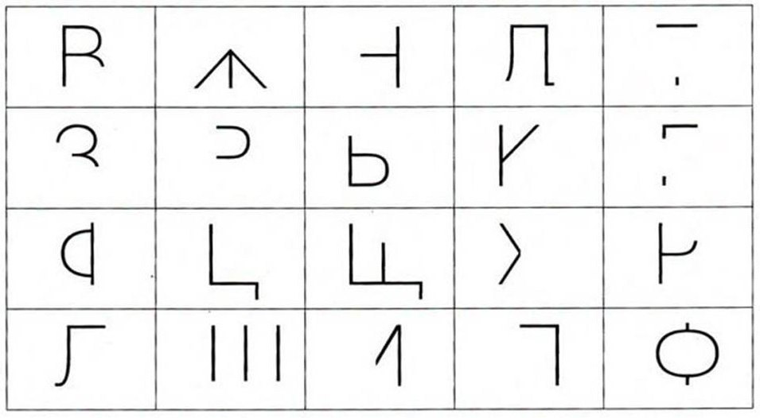

Slide 26
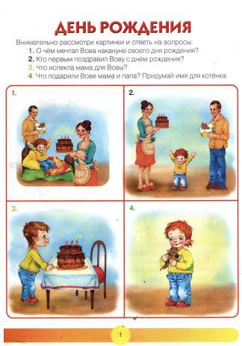
Составь рассказ

Slide 27

Что это?
Какого цвета?
Какой формы?
Какой на вкус?
Как растет?
Что можно приготовить?

Slide 28


Slide 29
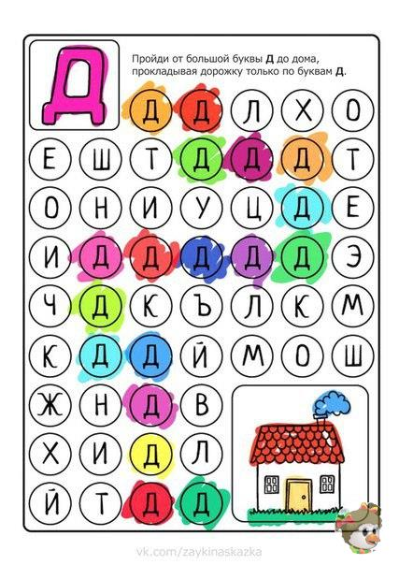

Slide 30
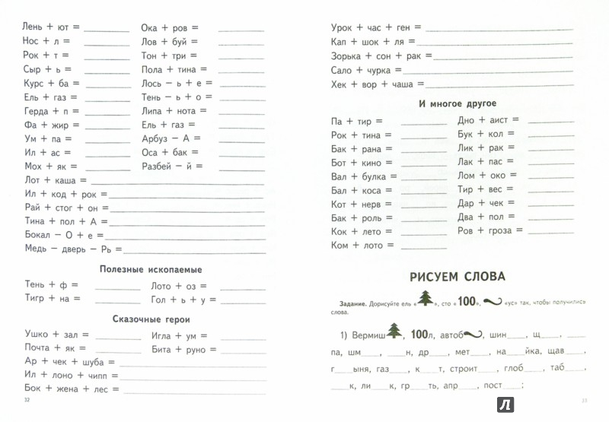

Slide 31
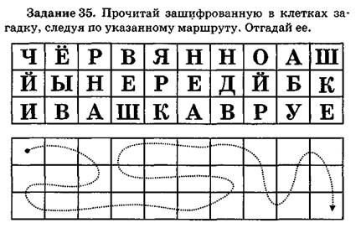

Slide 32
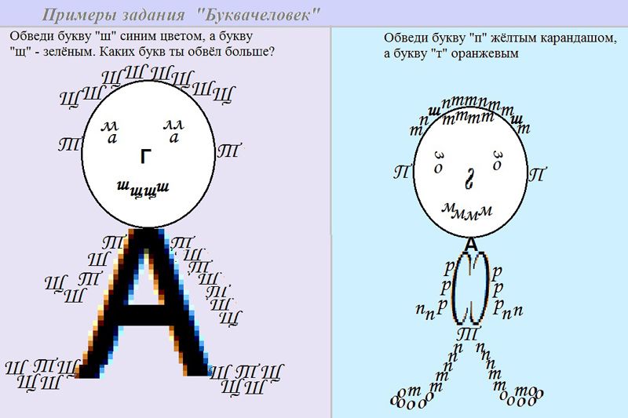

Slide 33
Спасибо за внимание

